Slide 1
Los 100 finales que hay que conocer · Bloque 5: Finales de torre
Lección 22
Torre y dos peones contra torre (II)
Finales 73 a 76 · 9 posiciones
Ajedrez Integral · Oscar Angulo Cubero

Slide 2
Objetivo de la lección
Aplicar el sistema defensivo Gligoric-Smyslov, defender contra peones ligados bloqueados, la torre atascada en séptima y Vancura contra dos peones.
Idea guía: El defensor se salva bloqueando y atacando el peón atrasado; el bando fuerte necesita a su rey activo para romper el bloqueo.
Los 100 finales que hay que conocer · Lección 22 · Ajedrez Integral

Slide 3
Contenido
• Final 73 · El sistema defensivo (Gligoric - Smyslov)
• Final 74 · Peones ligados bloqueados
• Final 75 · Torre atascada delante de su peón en séptima
• Final 76 · Defensa de Vancura contra dos peones
Los 100 finales que hay que conocer · Lección 22 · Ajedrez Integral

Slide 4
Final 73 · El sistema defensivo (Gligoric - Smyslov)
Con los peones más atrás y el rey no empujado a octava, el defensor tiene buenas posibilidades. La partida Gligoric - Smyslov es un compendio de ideas defensivas: torre en la quinta fila o en el ángulo, rey en f7/g7, y delante del peón cuando llega a sexta.
• Evitar el rey cortado en octava, que pierde a menudo.
• La torre está bien en la quinta dificultando el paso del rey; después espera en el ángulo (a1/b1) lista para jaques por detrás y laterales.
• El rey espera en g7 o f7; si recibe jaque en la columna de caballo, a igualdad de condiciones va a la de alfil.
• Cuando un peón llega a sexta, el rey defensor se coloca delante.
• Con el peón de torre avanzado a h6 hay que tener paciencia: esperar con la torre en a1 hasta que el peón llegue a séptima y entonces tomar contacto con el rey.
Los 100 finales que hay que conocer · Lección 22 · Ajedrez Integral

Slide 5
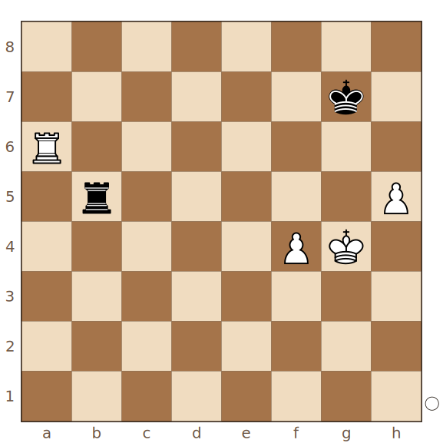
Final 73 · El sistema defensivo (Gligoric - Smyslov)
Gligoric - Smyslov, Moscú 1947
Juegan blancas · Tablas · posición clave
1.Tg6+ Rf7 2.Tg5 Tb1 3.Tc5 Rf6 4.Tc6+ Rg7 5.Rg5 Tg1+ 6.Rf5 Ta1 7.Tc7+ Rh6 8.Te7 Tb1
1...Rf7! (columna f mejor que h). 2.f5 Tb1! y en cuanto los peones llegan a quinta la torre se prepara para jaquear por detrás. 4...Rg7! evita que la oposición lo mande a octava.
Los 100 finales que hay que conocer · Lección 22 · Ajedrez Integral

Slide 6
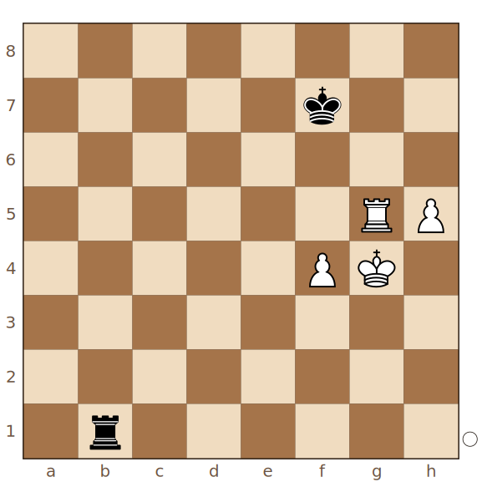
Final 73 · El sistema defensivo (Gligoric - Smyslov)
Diagrama de análisis: la situación crítica
Juegan blancas · Tablas
1.Tc5 Rf6 2.Tc6+ Rg7 3.Rg5 Tg1+ 4.Rf5 Ta1 5.Tc7+ Rh6
La lucha por no verse desplazado a la octava fila es la clave. Nunca ir a la primera fila con el rey.
Los 100 finales que hay que conocer · Lección 22 · Ajedrez Integral

Slide 7
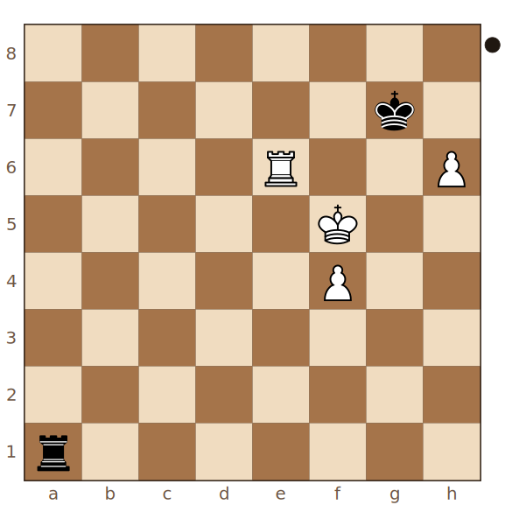
Final 73 · El sistema defensivo (Gligoric - Smyslov)
Diagrama de análisis: el peón llega a sexta
Juegan negras · Tablas
1...Rh7 2.Td6 Ta2 3.Rg5 Tg2+ 4.Rf6 Rxh6 5.Re7+ Rh7 6.f5 Te2+ 7.Te6 Ta2 8.f6 Ta8 9.Rf7 Rh6
Tras 17.h6+, 17...Rh7! se coloca delante del peón. Al final se llega a un final de torre y peón con lado largo y torre en la octava: tablas.
Los 100 finales que hay que conocer · Lección 22 · Ajedrez Integral

Slide 8
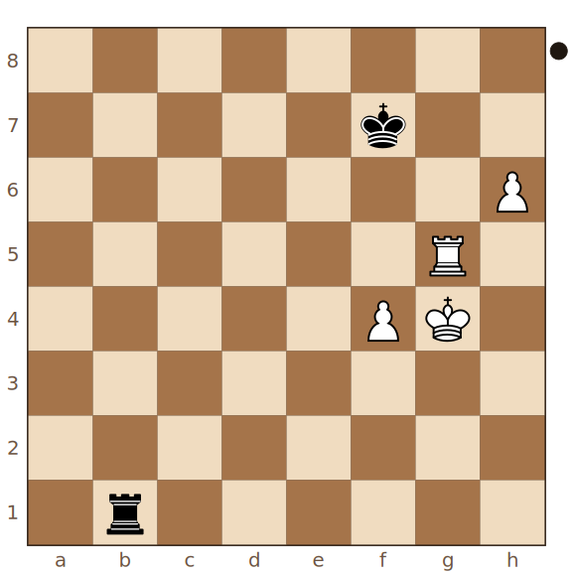
Final 73 · El sistema defensivo (Gligoric - Smyslov)
Una variante importante: el avance del peón de torre
Juegan negras · Tablas
1...Ta1 2.Tg7+ Rf6 3.Tc7 Rg6 4.h7 Th1 5.Rf3 Rf5
Tras 3.h6, 3...Ta1! espera con paciencia hasta que el peón llegue a séptima (3...Tg1+? 4.Rf5 Th1 5.Tg7+! pierde). Cuando llega a h7 el rey toma contacto con el peón f y las tablas son evidentes.
Los 100 finales que hay que conocer · Lección 22 · Ajedrez Integral

Slide 9
Final 74 · Peones ligados bloqueados
Sorprende la primera vez: dos peones ligados no siempre ganan si el rey defensor se incrusta entre ellos y los bloquea. Hace falta alguna dificultad añadida, como la banda del tablero o la pasividad de las piezas blancas.
• Bloqueo de peones ligados por el rey: funciona con peones de caballo y torre (Kling y Horwitz 1851) y en algunas posiciones centrales con el rey blanco cortado.
• Con peones centrales y el rey fuerte bien situado, el bloqueo se rompe forzando un final de peones ganado.
Los 100 finales que hay que conocer · Lección 22 · Ajedrez Integral

Slide 10
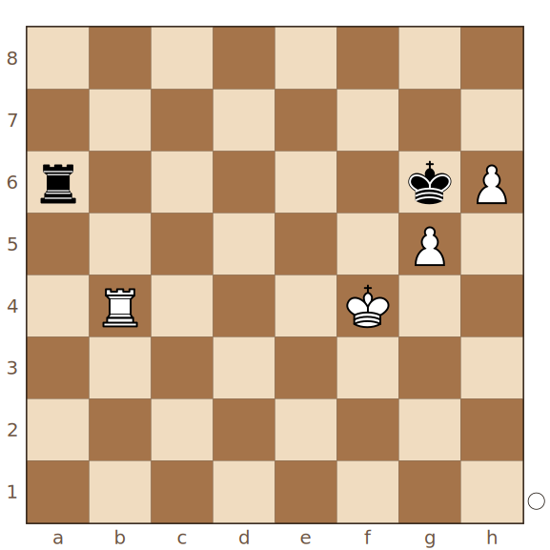
Final 74 · Peones ligados bloqueados
Bloqueo en la banda
Juegan blancas · Tablas · posición clave
1.Td4 Tb6 2.Td8 Tb4+ 3.Re5 Tb7 4.Tg8+ Rh7 5.Te8 Rg6
La torre blanca intenta sacar al rey de su resistente posición, pero 3...Tb7! amenaza el peón g y cubre g7 y h7.
Los 100 finales que hay que conocer · Lección 22 · Ajedrez Integral

Slide 11
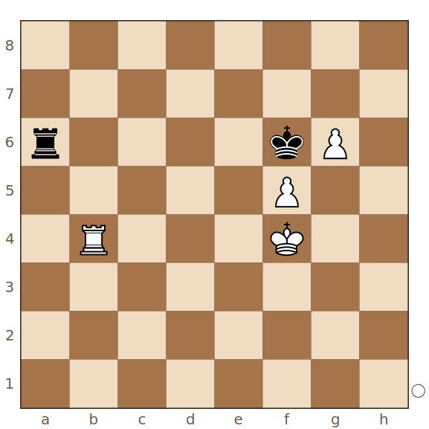
Final 74 · Peones ligados bloqueados
Peones ligados centrales: el bloqueo se rompe
Juegan blancas · Ganan blancas
1.Te4 Tb6 2.Te6+ Txe6 3.fxe6 Rxe6 4.Rg5
Con el rey blanco bien situado, las blancas fuerzan un final de peones ganado (con el rey en g4 sería tablas).
Los 100 finales que hay que conocer · Lección 22 · Ajedrez Integral

Slide 12
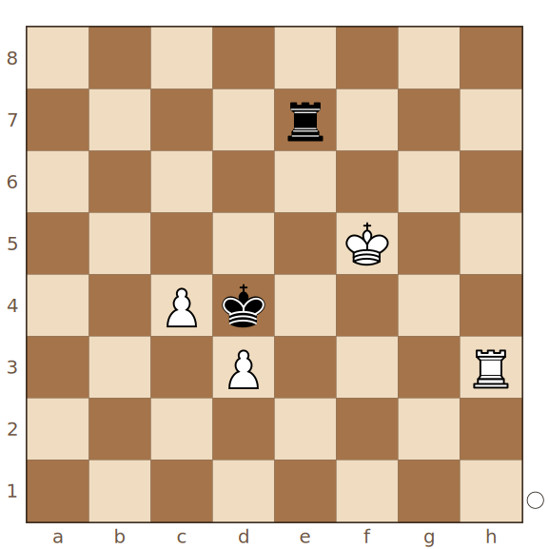
Final 74 · Peones ligados bloqueados
Peones centrales con el rey blanco cortado
Juegan blancas · Tablas
1.Rf6 Te1 2.Tg3 Te2
Aquí el bloqueo funciona porque el rey blanco está cortado y no puede ayudar.
Los 100 finales que hay que conocer · Lección 22 · Ajedrez Integral

Slide 13
Final 75 · Torre atascada delante de su peón en séptima
El caso de tablas más conocido: un peón en séptima con la torre propia delante pierde toda su actividad, y ni un segundo peón alcanza para ganar si está en las columnas g o h.
• Con la torre atascada delante del peón en séptima, las piezas defensoras esperan: torre en la columna del peón y rey en g7/h7; jaques sólo cuando el rey rival defiende el peón.
• El segundo peón en g o h no sirve para sacar al rey de su zona segura; en cualquier otra columna sí ganaría.
• Pensarlo muy bien antes de avanzar un peón a séptima con la torre propia delante.
Los 100 finales que hay que conocer · Lección 22 · Ajedrez Integral

Slide 14
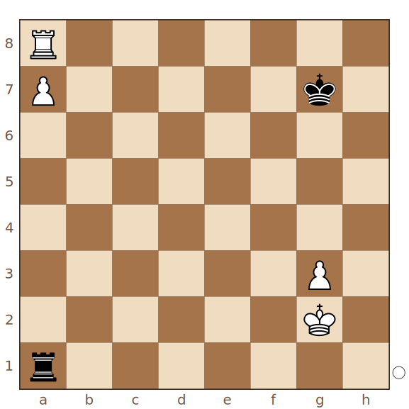
Final 75 · Torre atascada delante de su peón en séptima
La torre atascada
Juegan blancas · Tablas · posición clave
1.Rf3 Ta2 2.Re4 Ta1 3.Rd5 Ta2 4.Rc6 Ta1 5.Rb6 Tb1+ 6.Rc6 Ta1 7.g4 Ta2 8.g5 Ta1 9.g6 Ta2 10.Rb7 Tb2+
Las negras no tienen ninguna intención de comer el peón g. Cuando el rey blanco defiende el peón a, empiezan los jaques.
Los 100 finales que hay que conocer · Lección 22 · Ajedrez Integral

Slide 15
Final 76 · Defensa de Vancura contra dos peones
Con peones en las columnas a y h existe una extensión de la defensa de Vancura: la torre negra ataca de lado el peón de torre y no deja salir a la torre blanca de su pasiva posición delante del peón.
• Contra peones a y h: la torre defensora toma la posición de Vancura (ataca el peón a de lado) y el rey se queda en g7/h7.
• Si el peón avanza a séptima, la torre se pone detrás y volvemos al caso anterior.
• Con una disposición defensiva errónea (torre detrás del peón desde el principio), las blancas ganan sin problemas.
Los 100 finales que hay que conocer · Lección 22 · Ajedrez Integral

Slide 16
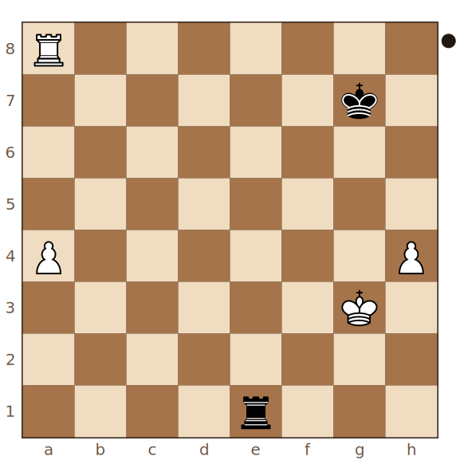
Final 76 · Defensa de Vancura contra dos peones
Vancura contra dos peones
Juegan negras · Tablas · posición clave
1...Te4 2.a5 Te5 3.Rf3 Th5 4.Rg3 Tc5 5.a6 Tc6 6.Rf4 Rh7 7.Re5 Tb6 8.Rd5 Tg6 9.Rc5 Tf6 10.Rb5 Tf5+ 11.Rb6 Tf6+
1...Te4! única. En cuanto el rey blanco se aleja del peón a pueden cesar los jaques. 1...Ta1? 2.Rf4 y el rey llega a a7: se gana como en el Final 66.
Los 100 finales que hay que conocer · Lección 22 · Ajedrez Integral

Slide 17
Para practicar
Reproducí la defensa Gligoric-Smyslov desde el diagrama hasta el bloqueo.
En la página del curso cada posición se puede jugar contra el motor (Stockfish) al nivel que elijas; la hoja de ejercicios en PDF reúne las posiciones de esta lección para resolver sin tablero.
• Recorré cada línea principal hasta entender el porqué de cada jugada.
• Practicá primero las posiciones clave, después las demás.
• Anotá las reglas de cada final con tus palabras.
Los 100 finales que hay que conocer · Lección 22 · Ajedrez Integral

